Slide 1

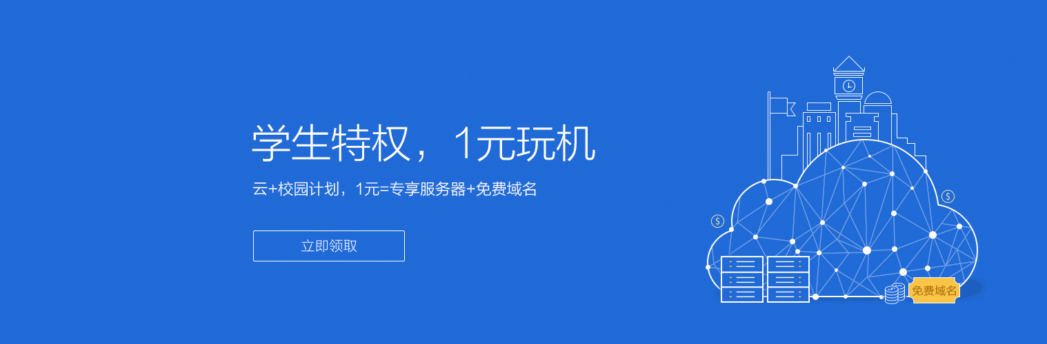
第二部分 测试基础
2.1 设计测试用例的规范

Slide 2
本节教学目标
理解书写测试用例的意义
掌握测试用例书写规范

Slide 3

目录
1
测试用例概述
2
怎样书写测试用例

Slide 4
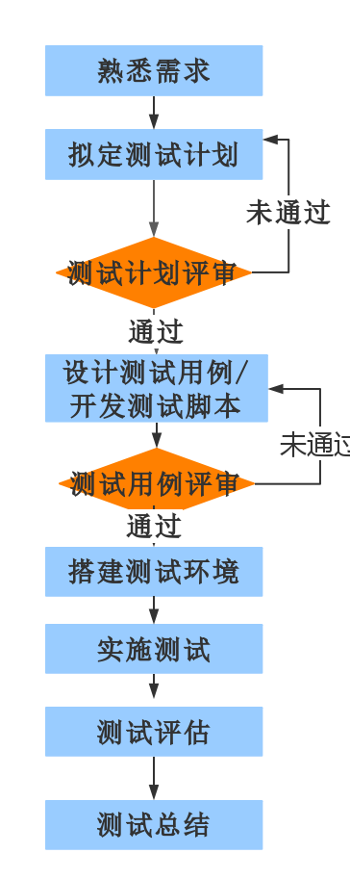
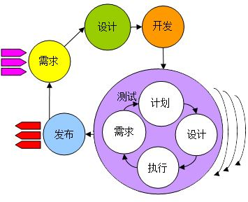
测试用例概述
无论哪种开发流程或测试流程，都需要设计测试用例

Slide 5
测试用例概述
什么是测试用例
为实施测试而向被测试系统提供的输入数据、操作或各种环境设置以及期望结果等信息的一个特定集合
测试用例时间安排：在测试计划评审通过后开始进行，正式执行测试前完成
测试用例解决的问题
要测什么
怎么测
如何衡量

Slide 6
测试用例概述
为什么设计测试用例
理清测试思路
有据可依
追踪测试过程
做之后版本的测试参考，也可重复使用
如果是自动化测试，可以作为编写测试脚本的依据
最终总结阶段：分析缺陷的基准依据

Slide 7
目录
1
测试用例概述
2
怎样书写测试用例

Slide 8
怎样设计测试用例
测试用例内容
参考信息（相关需求）：测试该模块需要参考的需求文档的具体章节，如需求中关于登录的说明
特殊规程说明：相当于备注
用例编号：为每条用例唯一编号，一般为拼音缩写+数字，比如DL001表示登录模块的第1条用例
测试步骤：操作描述
输入数据：测试数据
期望结果：程序应该输出的结果
测试结果：程序实际输出的结果（Y/N）

Slide 9
设计测试用例表格格式
执行条件 | 在后台添加1个前台用户，用户名为user，密码为a1，进入系统前台登录页面
用例编号 | 操作步骤 | 输入数据 | 期望结果 | 执行结果
DL001 | 输入用户名、 输入密码、点击“登录”按钮 | 用户名=user 密码=a1 | 提示登录成功， 进入系统页面

Slide 10
设计测试用例简单格式
用例编号 | 加数1 | 加数2 | 和
1 | 1 | 1 | 2
2 | 1 | 2 | 3
3 | 1 | 3 | 4
4 | 1 | 4 | 5
5 | 1 | 5 | 6
6 | 1 | 6 | 7
…… | …… | …… | ……

Slide 11
测试用例管理工具
测试用例管理工具
BugFree
QC
TD
禅道
Redmine
……

Slide 12
测试用例管理工具
使用禅道管理测试用例
安装
管理产品
管理项目
管理测试用例

Slide 13
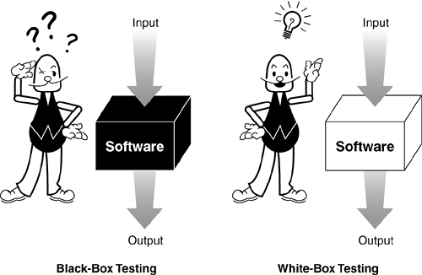
设计测试用例的方法
黑盒测试
把程序看作一个不能打开的黑盒子，在完全不考虑程序内部结构和内部特性的情况下检测每个功能是否正常使用
白盒测试
又称结构测试、透明盒测试、逻辑驱动测试或基于代码的测试

Slide 14
设计测试用例的方法
黑盒设计测试用例方法：
等价类划分
边界值分析
决策表法
因果图法
场景法
状态转换法
正交表法
错误推测法
其他设计用例方法
白盒设计测试用例方法：
语句覆盖
逻辑覆盖
……

Slide 15
内容总结
什么是测试用例
为什么进行测试用例设计
怎样设计测试用例
测试用例格式
测试用例管理工具
设计测试用例的方法
黑盒测试用例
白盒测试用例

Slide 16
Question

